Slide 1
Vorlage zur Erstellung von
Vorträgen zu stud. Arbeiten am Institut für Baustoffe
Vorname Name

Slide 2
Anordnung von Inhalten
Inhalte mit Folienrahmen fluchten
Abstände durch Verwendung von Hilfslinien einrichten und prüfen!

Slide 3
Farbgestaltung
Primärfarben RGB
Hintergrundinformationen (RGB 127/127/127)
Anlegen von Spiegelpunkten
0 80 155
Hintergrundinformationen sollten mit grauer Header-Box angelegt werden
200 211 23
Wichtige Informationen (RGB 0/80/155)
Anlegen von Spiegelpunkten
192 0 0
Wichtige Informationen sollten mit blauem Header angelegt werden
Sekundärfarben RGB
Zielsetzung (RGB 140/182/60)
249 176 0
Anlegen von Spiegelpunkten
252 229 0
Zielsetzungen etc. sollten mit grüner Header-Box angelegt werden
140 182 60
Take-Home Message
35 161 224
Anlegen von Spiegelpunkten
163 16 124
Take-Home Messages und andere extrem wichtige Infos in roter Box
0 74 120

Slide 4
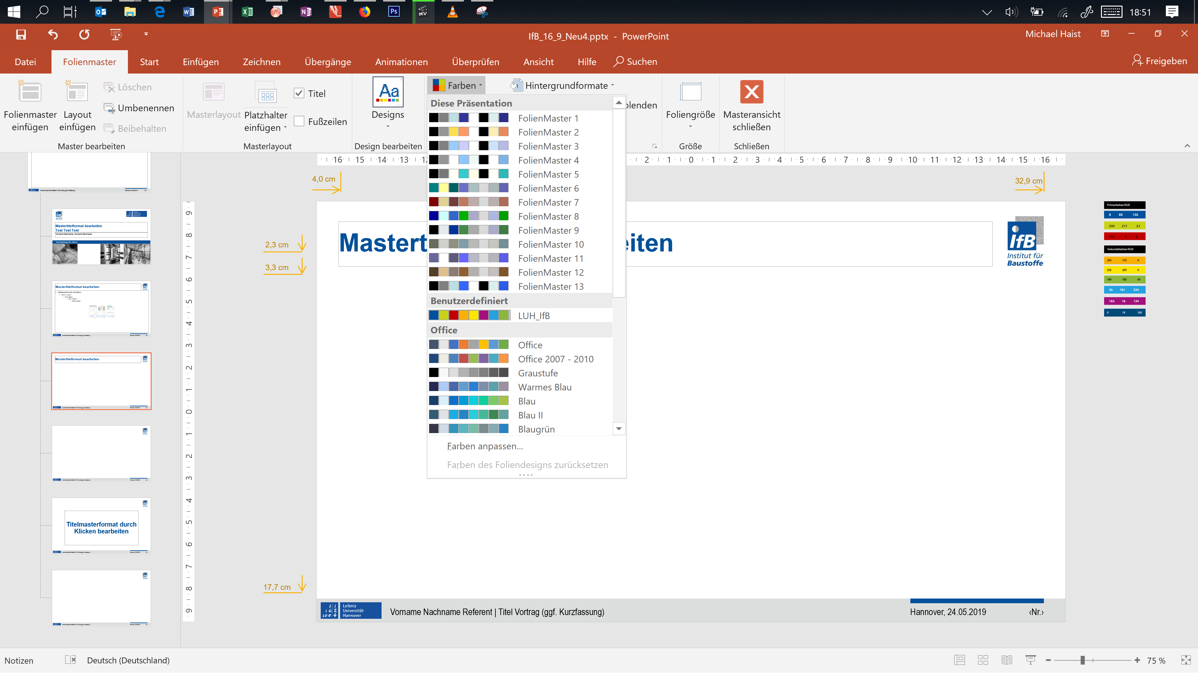
Farbgestaltung
Farben sind in Mastervorlage als Farbprofil „LUH-IfB“ hinterlegt

Slide 5

Spiegelpunkte und Pfeile
Spiegelpunkte
Anlegen von Spiegelpunkten
Format – Nummerierung- und Aufzählungszeichen – Bild – Importieren
Die Datei „Bullet_IfB2.png“ auswählen
Größe: „110% vom Text“
besser: vorhandene Aufzählungsbox aus Vorlage kopieren
Pfeile

Slide 6
Text-Boxen
Normal: LUH-Blau, ¼ Pkt Linie Schwarz, 16 Pkt. Arial
Besonders Wichtig: Grün oder Rot, 16 Pkt. Arial
Schrift: 16 Pkt. Arial
  1,08 Pkt. Zeilenabstand
  4 Pkt. nach Absatz
Farbe:
  Grau RGB 242 / 242 / 242
  Linie ¼ Pkt. Schwarz
Randabstände
  links/rechts: 0,25 cm
  oben/unten: 0,13 cm
Überschrift
Test
Test
Test

Slide 7
Einfache Textaufzählung: Text ohne graue Box

Slide 8
Einfache Textaufzählungen
Text in grauer Box (siehe Formatvorlage)
Textgröße 16 Pkt. Arial

Slide 9
Text-Boxen (Forts.)
„Blitzer“ vermeiden
Normal: LUH-Blau, ¼ Pkt Linie Schwarz, 16 Pkt. Arial
Schrift: 16 Pkt. Arial
  1,08 Pkt. Zeilenabstand
  4 Pkt. nach Absatz
Farbe:
  Grau RGB 242 / 242 / 242
  Linie ¼ Pkt. Schwarz

Slide 10
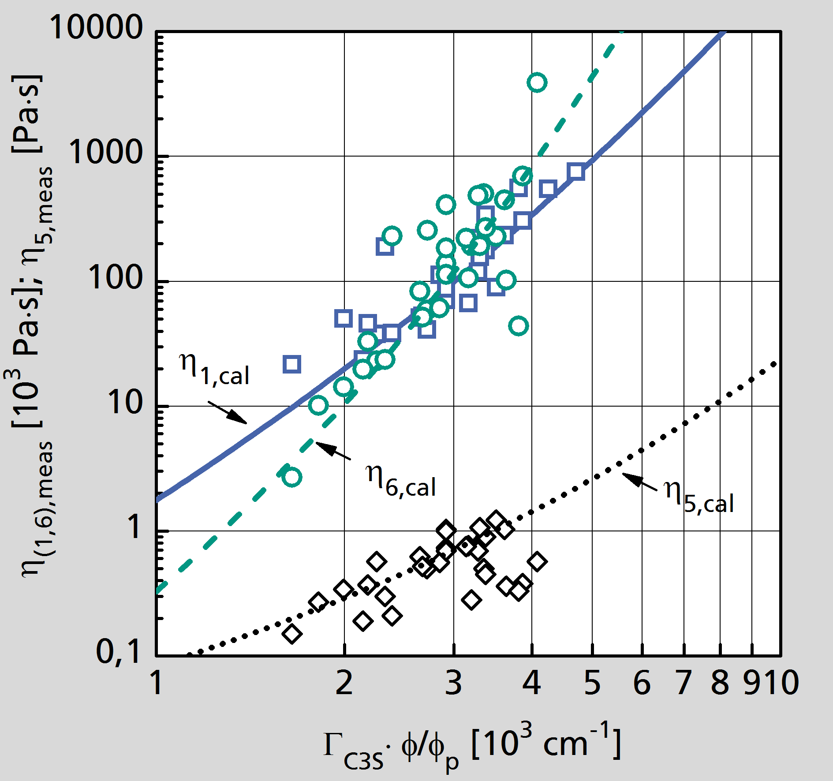

Diagramme
Schriftgröße Achsen+Beschriftung: ca. 12 Pkt. Arial, schwarz
Schriftgröße Legende (falls separat in Powerpoint):
ca 14 Pkt., Arial, schwarz
Diagrammhintergrund: weiß
Diagramm-Box: grau (RGB=221/221/221)
Diagrammtitel:
Diagramm-Titel
Kurven und Datenpunkte
Achsen und Linien
Farben für Datenpunkte/Kurven
gute Differenzierbarkeit
bevorzugt Grundfarben (100 %)
jedoch: gutes Kontrastverhältnis sicherstellen
Datenpunkte möglichst als nicht gefüllte Punkte (=doppelte Kontur)
für jede Kurve ein Symbol und eine Farbe → blaue Quadrate, grüne Kreise, ….
Datenkurven dicker als Achsen
Achsen dicker als Hilfslinien
je nach Bedarf: dünne Hilfslinien im Diagramm
Achsenskalierung innen
Legende
Legende
Legende

Slide 11
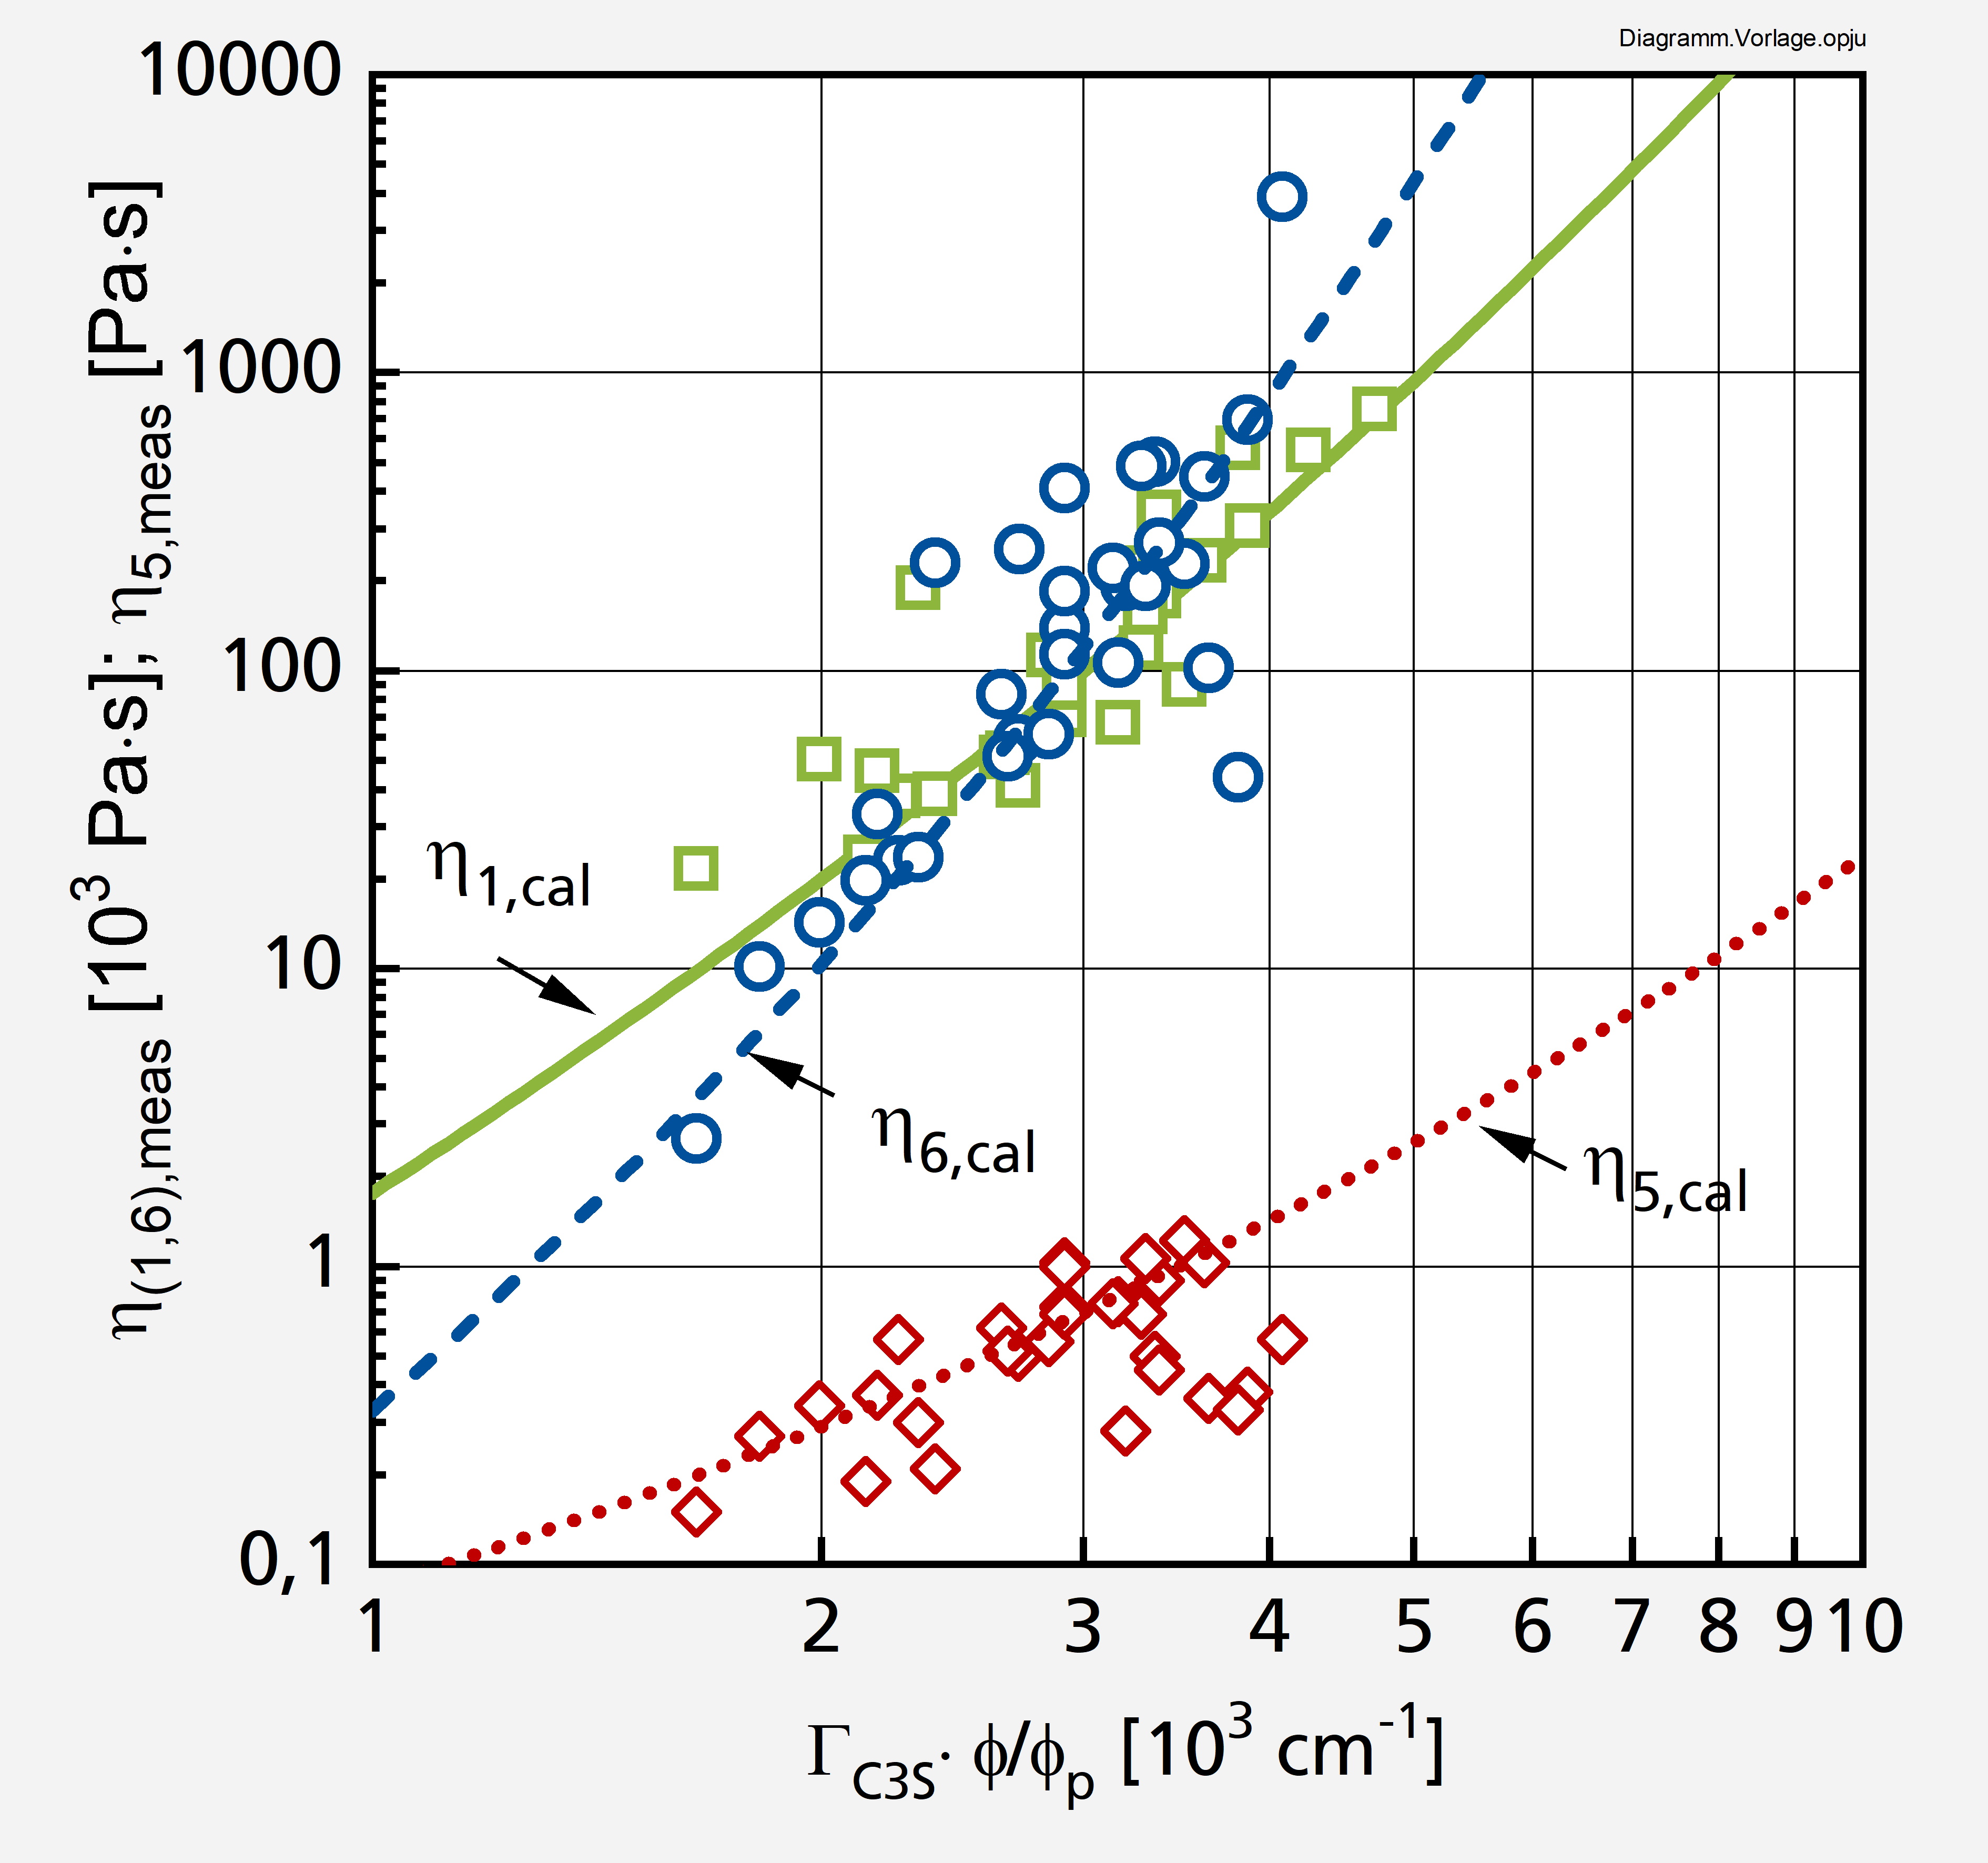
Diagramme (Fortsetzung)
Diagrammtitel:
Diagramm-Titel
Dateiname inkl. Dateiendung mittels derer Diagramm erzeugt wurde
Hilfsstriche innen
quadratisch
siehe Origin-Design-Template:
„LUH_2er_lin_lin“
oder
„LUH_2er_log_log“

Slide 12
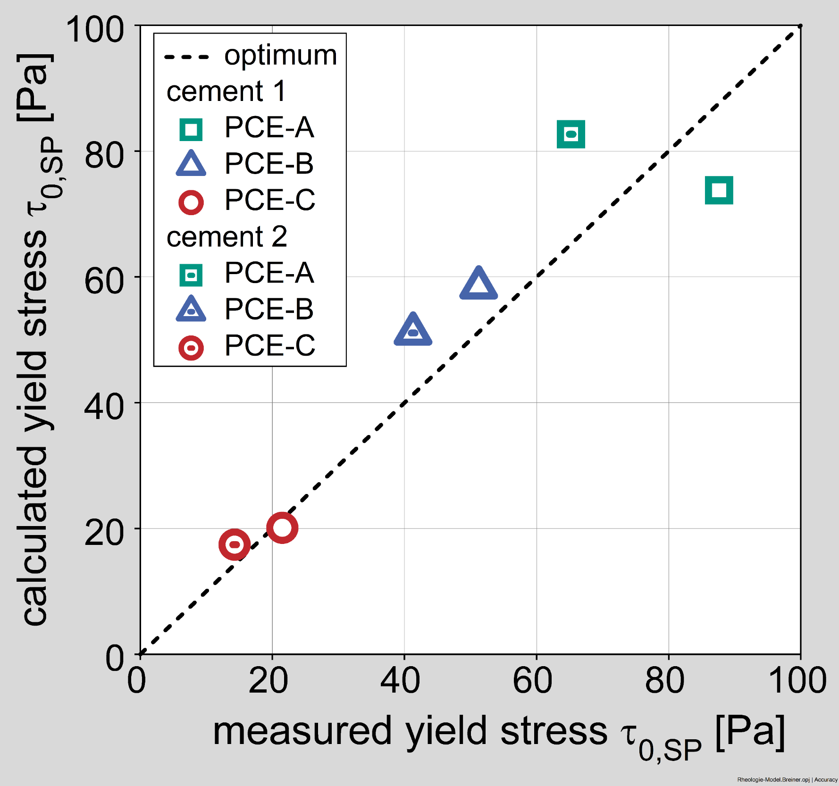
Beispiel für 2 Diagramme nebeneinander
Diagramm in grauer Box mit Rand zentrieren
Diagramm 2

Slide 13
Schematische Darstellungen
Erläuterungen
Erläuterungen Erläuterungen
....
LUH-rot
Erläuterungen
Erläuterungen
Schwarz
Wechselwirkungsenergie V_{tot} [J]
Abstand z von der
Partikeloberfläche
LUH-Grün
LUH-Blau

Slide 14
Tabellen
Spalte 1 | Spalte 2 | ... | ... | ..
Bezeichnungen linksbündig | Wert 1
 |  | alle Werte zentriert | Wert ??
 |  | Text: 14-16 Pkt. Arial
alternatives Format: grau/grau/weiß
Spalte 1 | Spalte 2 | ... | ... | ..
Bezeichnungen linksbündig | Wert 1
 |  | alle Werte zentriert | Wert ??
 |  | Text: 14-16 Pkt. Arial
bevorzugtes Format: blau/grau/weiß

